Slide 1
CÁC SỐ ĐẾN 100
Chủ đề
6
Bµi 21
SỐ CÓ HAI CHỮ SỐ
TIẾT 2

Slide 2
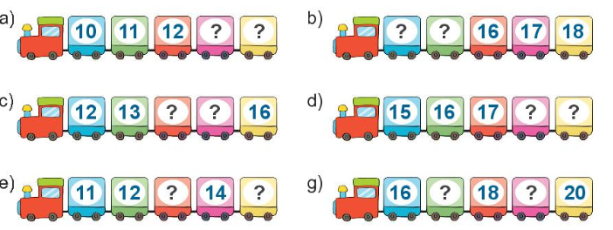
1
Số?
13
14
14
15
14
15
18
19
13
15
17
19

Slide 3
2
Trên bàn có mấy cái kẹo?
Trên bàn có mấy gói quà?
Trên bàn có mấy bông hoa?
Quan sát tranh rồi trả lời?
5
15
4

Slide 4
